Slide 1



如何从0到1搭建人脸识别系统
虹软视觉开放平台 技术总监 潘海波
2019-06-28

Slide 2
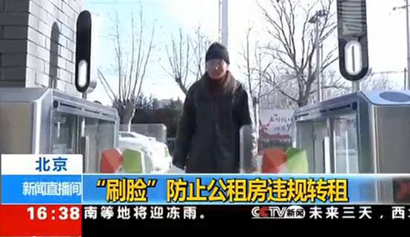
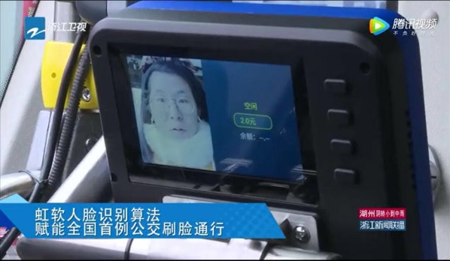
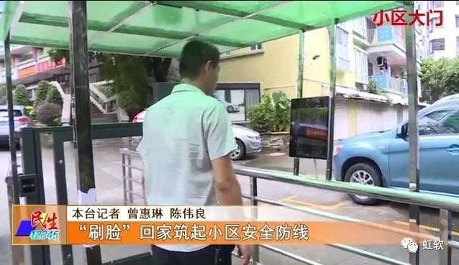
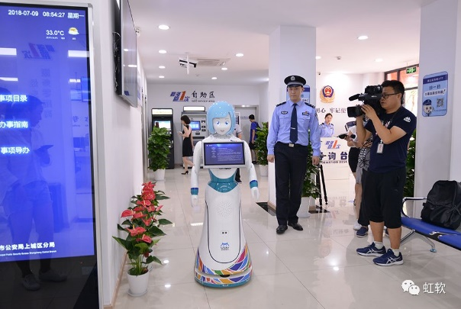
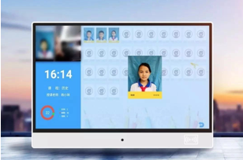
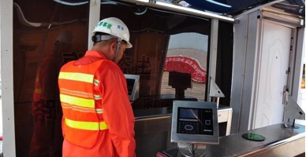
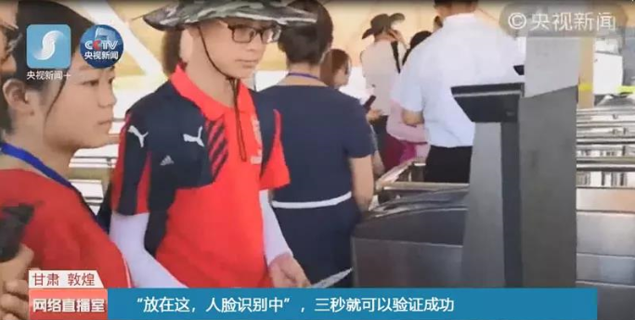
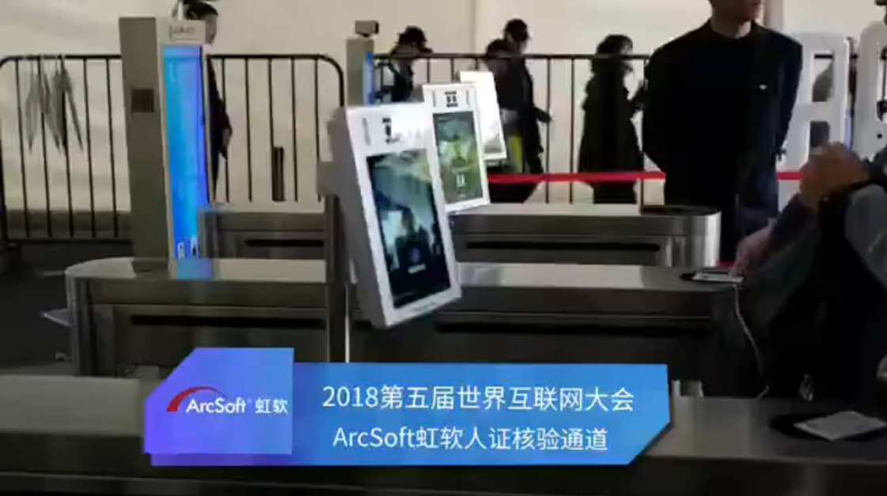
人脸识别应用场景的百花齐放
公租房刷脸身份核验
公交刷脸支付
小区门口刷脸通行
政务机器人
电子班牌刷脸签到
工地实名制
景区人票核验
互联网大会人证通行
Notes:
人脸识别技术飞速发展，应用场景百花齐放

Slide 3
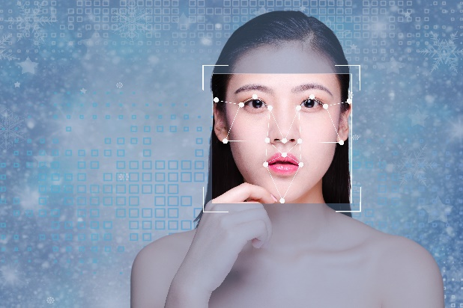




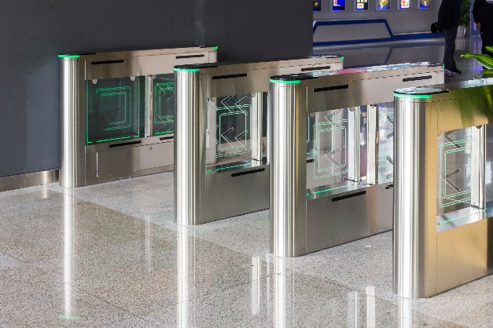
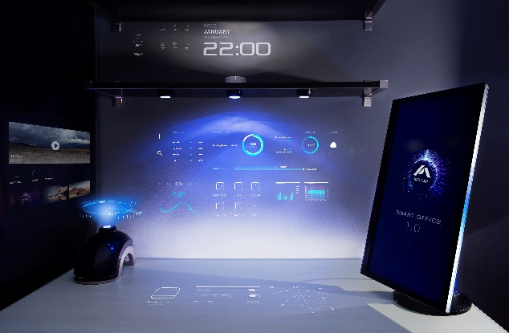

从0到1搭建人脸识别系统
1.人脸识别应用架构的基本组成
2.人脸识别的本地端、服务端、云端等技术方案选型
a、1:1 1:N技术方案介绍
b、本地端、服务端识别方案介绍
c 、实际应用中的技术方案选型
3.虹软人脸识别SDK应用开发攻略
4.实战应用案例分享：
a、虹软人脸识别SDK介绍
b、开发接入流程详解
c、SDK接入性能优化
a、 Windows多人脸门禁识别系统分享
b、景区人脸检票方案技术分享

Slide 4
人脸识别应用架构的基本模块
UI
Server
图像处理
人脸检测
特征提取
特征
比对
活体
检测
人员注册
解析模块
通讯模块
图像采集
特征存储
网络模块
Web

Slide 5

人脸识别应用流程图
UI 展示
图像显示
结果展示
图片采集
特征提取
特征比对/识别
视频采集
人脸检测
活体检测
特征库

Slide 6

01
1:1 1:N技术方案介绍
人脸识别的技术方案选型
02
本地端、服务端识别方案介绍
03
实际应用中的技术方案选型

Slide 7
人脸识别1:1身份验证模式
作用
特点
应用场景
证明你是你
匹配的特征集少
刷脸+指纹门锁
身份证+刷脸闸机
检验准确率稳定
依赖其他凭证验证身份
支付宝刷脸支付
机场刷脸验票系统
身份证
机票
会员卡
人证一体机
Notes:
验证持卡（证）人，是不是其本人
特点：不会随着使用者增加而下降

Slide 8
人脸识别1:1流程图
人员黑白名单
一个人员，两张图片，两个特征的相互比对，验证A与B是否是同一个人
读卡器
人员信息
许可模块
注册照片
人脸检测/FD
特征提取(A)
A与B两个 特征比对
摄像头
图像采集
图像数据
人脸检测/FT
特征提取(B)

Slide 9
人脸识别1:n身份验证模式
作用
特点
应用场景
识别你是谁
不依赖其他凭证信息（身份证、会员卡等)
刷脸考勤系统
校园刷脸闸机
误识率会随着人脸底库的增加而升高
酒店会员自识别
可疑人员预警系统

Slide 10
人脸识别1:n流程图
人员注册入口
人员注册照
人脸检测/FD
特征提取
人员附属信息
存放着公司所有
人的人脸特征信息
工号
注册照
姓 名
注册照特征码
人脸特征库
00000.1
XX_z.jpg
XX
01090803FLLY…
00000.2
YY_z.jpg
Y Y
01498024XTL…
A特征与特征库中所有特征比对
摄像头
图像采集
图像数据
人脸检测/FT
特征提取(B)
活体检测

Slide 11

人脸识别离线（本地）方案
人脸识别所有模块均在设备端实现
优点：
缺点：
比对速度快
设备算力与存储空间有限
不依赖网络运行
Notes:
人脸检测，特征提取，特征比对等操作都是在设备端完成

Slide 12
人脸识别服务端（云方案）方案
设备端
设备只负责采集数据，和部分人脸识别功能
服务端
负责人脸识别部分或全部功能
优点：
缺点：
算力和存储空间无限制
设备运行依赖于网络
同时处理多个人脸的检测与识别
整体成本较高
支撑大量的人脸特征库比对
Notes:
人脸识别业务:人脸检测，特征提取，活体检测，特征比对等，

Slide 13
人脸识别服务端技术方案
设备端
设备端
设备端
U I 界面
摄像头
摄像头
摄像头
图像采集
图像采集
图像采集
人脸检测
人脸检测
特征提取
服务端
服务端
API网关
API网关
服务端
API网关
活体检测
特征比对
人脸检测
特征提取
活体检测
特征比对
人脸检测
活体检测
特征比对
存储
存储
存储
方案 1
方案 2
方案 3

Slide 14
技术方案选型
1
2
ArcFace™
SDK
离线
免费
适应各种方案
1：1与1：n的选择标准
本地端与服务端选择标准
虹软提供全套的人脸识别SDK， 可离线独立运行，开发者可根据实际应用场景，自主选择技术方案。
100%保护客户隐私
1：1
有辅助身份信息情况下
本地端
算力能满足实际需求；
无网络情况下
对算力要求较高；
有良好网络环境；
海量的人脸底库
无辅助身份识别情况下
1：n
服务端
Notes:
1.

Slide 15
基于虹软人脸识别SDK的快速接入攻略
虹软人脸识别SDK介绍
开发接入流程详解
SDK接入性能优化
01
虹软人脸识别SDK介绍
虹软人脸识别SDK应用开发攻略
02
开发接入流程详解
03
SDK接入性能优化

Slide 16
虹软人脸识别SDK介绍
功 能
支持人脸检测，人脸追踪，人脸识别比对，（单双目）活体检测，年龄，性别检测等
授权方式
离线授权，免费使用
开发者可根据不同的应用场景，灵活使用，包括1:1 1:n 以及自主搭建服务器集群
SDK平台
Android
IOS
Windows
Linux
SDK语言
java (android)
java
C/C++
Object C (IOS)
优势
低功耗
高性能
离线授权
技术支撑
官网论坛
应用Demo
微信技术交流群
开发者工单反馈

Slide 17
SDK接入流程
Activation 激活
InitEngine 初始化引擎
DetectFaces 人脸检测
FaceFeatureExtract 特征提取
Process 人脸信息检测
FaceFeatureCompare 特征比对
GetAge/Gender/GetLiveness
UninitEngine 销毁引擎

Slide 18

SDK接口——激活SDK
Activation: 参数APPID和SDKKEY 来自“开发者中心”
1
2
需要在联网条件下激活，激活后，在无网络下可以使用
硬件信息发生变更时，需要重新激活

Slide 19
SDK接口——InitEngine
初始化引擎
检测模式
人脸角度
设定Scale
最大人脸数
初始化引擎
引擎句柄
功能集开关
人脸角度设置，推荐固定角度设置
Scale 值不能设置太小，如果太小，会导致检测不到正常尺寸的人脸
功能集开关需设置正确，使用没有打开“开关”的功能，会报错误码
Notes:
圆角矩形

Slide 20

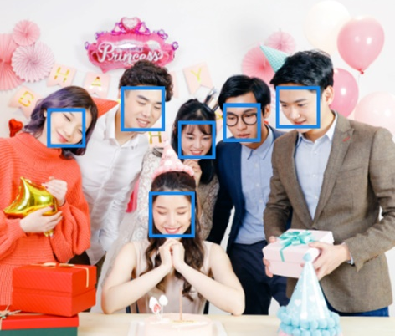
SDK接口——DetectFaces
人脸检测
人
脸
检
测
转 码
YUYV BGR24 NV21
画框
裁 剪
W:4的倍数
H: YUYV/NV21 2倍
人脸信息
Notes:
矩形调整

Slide 21
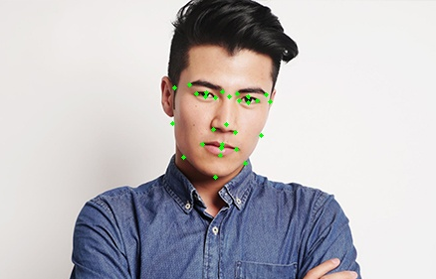

SDK接口——FaceFeatureExtract
特征提取
特征信息
人脸位置信息
特征提取
二进制特征码
人脸图片
每次只能处理一张人脸信息，如果一张图片有多张人脸时，可通过多次调用来实现

Slide 22
SDK接口——FaceFeatureCompare
“特征值”比对
引擎句柄
特征码A
特征提取
置信度
特征码B
A与B 两个“特征值”直接或间接来源于“特征提取” 接口
SDK 提供1：1 的特征比对
3. 置信度推荐0.8以上，具体可以根据应用场景进行“微调”
如需 1：n特征比对，可以通过“重复调用”此接口再进行“排序”，即 可得到最高的“置信度”人脸

Slide 23
SDK接口——人脸信息检测
Process/GetAge/GetGender/Get3DAngle/GetLiveness
引擎句柄
GetAge
年龄信息
人脸位置信息
人脸信息检测
GetGender
性别信息
人脸图片
Get3DAngle
3D角度
能力集开关
GetLiveness
RGB活体
“能力集开关” 参数 Mask 需要设置正确

Slide 24
SDK接口——UninitEngine
引擎销毁
参数：hEngine
1. 正常情况下，建议要销毁引擎
2. 如果是“重入式”使用（多次初始化），必须要销毁引擎
3. 不要企图销毁正在使用中的引擎，会导致崩溃

Slide 25
SDK 接入优化 .多线程与多引擎的使用
E1.人脸检测
引擎E1
引擎E2
并发
特征提取
E2.特征提取
E3.活体检测
人脸检测
结果同步
特征比对
特征值分组
引擎E3
引擎E4
E2.特征比对
E3.特征比对
E4.特征比对
活体检测
特征比对
特征比对
识别完成
单个引擎的各个算法是非线程安全的
引擎数不要超过CPU的内核数，当超过时，会相互抢占资源

Slide 26
SDK 接入优化 . FaceID的使用
人脸跟踪
什么是FaceID
FaceID特点
在视频中，从检测到人脸帧开始 ，在连续的后续帧中，对目标人脸的运动轨迹和轮廓变化进行持续分析与跟踪
在跟踪过程中，需要用唯一的编号来区分每个被跟踪的人脸，这个编号称为faceID
在连续的视频帧中，当一个人进入视频画面直到离开，其faceID不变
通过faceID来标识同一个人，只需做一次人脸识别，可节省设备算力

Slide 27
SDK 接入优化 . FaceID的使用
不使用FaceID
使用FaceID
2
1
1
1
2
1
2
1
特征提取
过滤FaceID
特征提取
8次循环
活体检测
2次循环
活体检测
特征比对
特征比对

Slide 28
基于虹软人脸识别SDK的快速接入攻略
虹软人脸识别SDK介绍
开发接入流程详解
SDK接入性能优化
01
多人脸门禁识别系统实例
实战应用案例分享
02
景区人脸检票方案技术分享

Slide 29
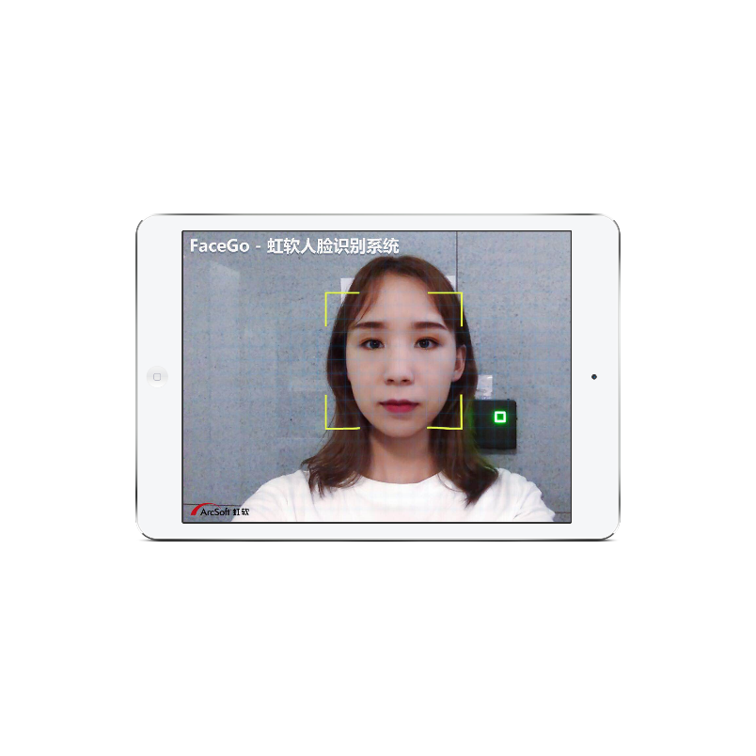
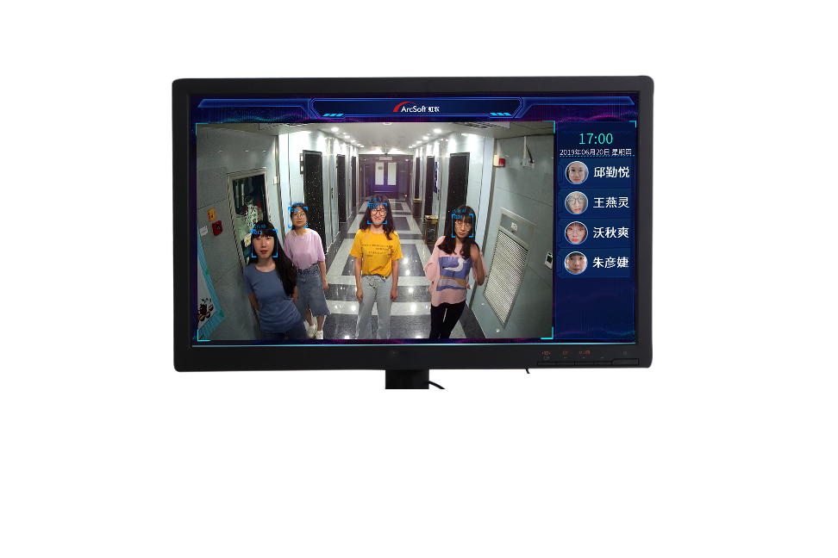
多人脸门禁识别系统实例
刷脸开门
上下班签到
Windows
Android
i5
3288
1:n比对模式
1:n比对模式
本地比对方案
本地比对方案

Slide 30
多人脸门禁系统—引擎使用
人脸跟踪
特征提取
特征比对
人脸检测
特征提取
场景
E1
E2
E3
引擎
Mode:MODE_VIDEO
Orient:OP_0_ONLY
ScaleVal:16
MaxNum：10
Mask：FACE_DETECT
Mode:MODE_VIDEO
Orient:OP_0_ONLY
ScaleVal:16
MaxNum：10
Mask：FACE_RECOGNITION
Mode:MODE_IMAGE
Orient:OP_0_ONLY
ScaleVal:30（内部默认）
MaxNum：10
Mask：FACE_DETECT|
FACE_RECOGNITION
参数

Slide 31
多人脸门禁系统—数据结构
画面中所有的
faceID的状态
人员列表
优先级高
人脸识别等待队列
特征库
FaceList
FRList
FaceInfo
faceID
faceStatus
Succeed
Waitting
Processing
Failed
FRSecList
注册人员
特征
信息库
优先级低前次失败的Face
Notes:
红圈 排版

Slide 32


多人脸门禁系统—流程图1
采集线程
Activation
Frame
CallBack
转换&裁剪
CreateThread
E1.InitEngine
激活摄像头
获取faceID状态
E1.DetectFaces
status
Y
Succeed Waitting
Processing
faceID 识别处理
Failed
faceID in FaceList
插入 FRSecList
FaceInfo.status=Waitting
处理完成
N
插入FRList
插入FaceList

Slide 33
多人脸门禁系统—流程图2
人脸识别线程
人脸注册线程
E2.InitEngine
E3.InitEngine
Pop/FRList/FRSecList
建立服务器连接
FaceInfo.status=Processing
解析服务器命令
E2. FeatureExtract
人员注册
E2.FeatureCompare
特征库
转码/裁剪
result>0.80
E3.DetectFaces
N
Y
FaceInfo.status=Failed
FaceInfo.status=succeed
E3.FeatureExtract
异步开门
特征入库
处理完成
处理完成

Slide 34



景区人脸检票方案分享
票务系统
人脸识别系统
注册照同步
7 .进行1:N 比对识别
4.上传现场照片
1.上传身份证或景区卡返回票务等信息
5 .上传抓拍照
6 .下发指令
[外部通道]
[内部通道]
2 .验证注册照 或身份证照片
3 .开门
通行闸机
通行闸机

Slide 35
开发工具
1 . 敏捷开发流程
2. Git 工具
3. 禅道， jira 工具
Notes:
怎么用，这么协作

Slide 36


THANKS
谢 谢 THANKS!
谢谢
www.ai.arcsoft.com.cn

